Slide 1
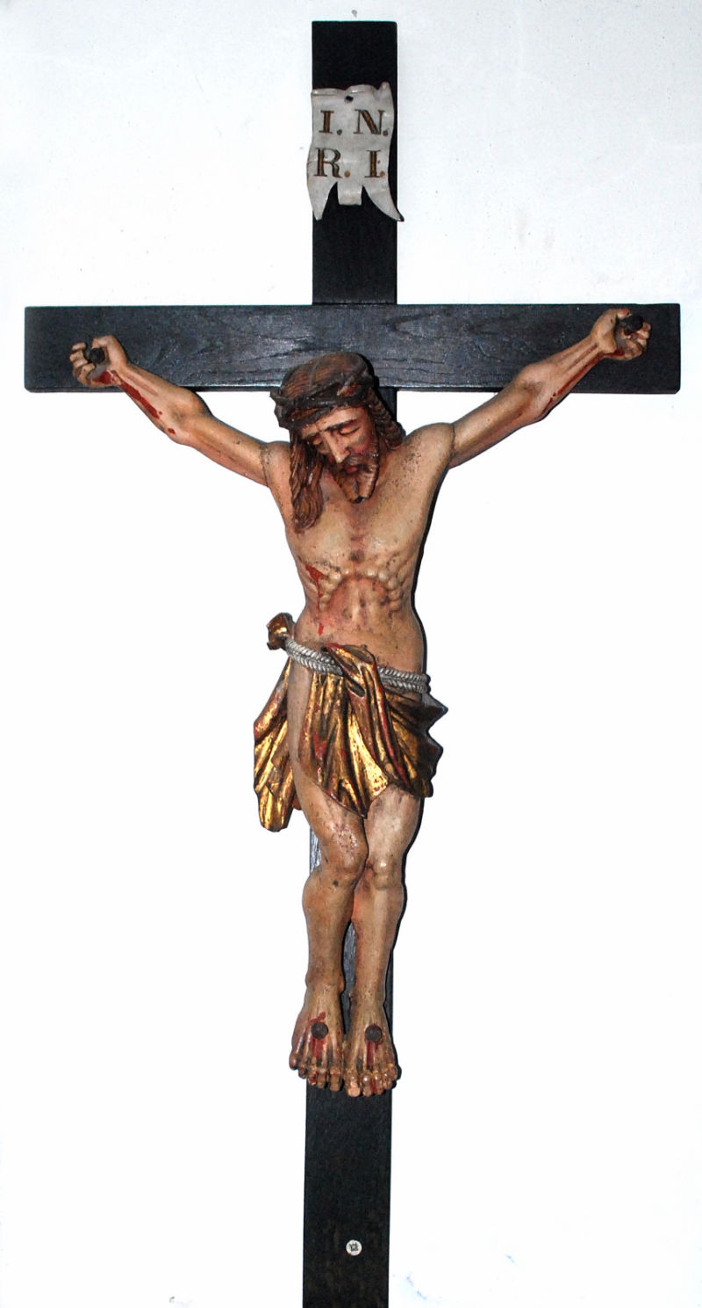
KATECHEZA 35
Temat: Pan Jezus umiera
na krzyżu

Slide 2
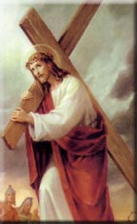
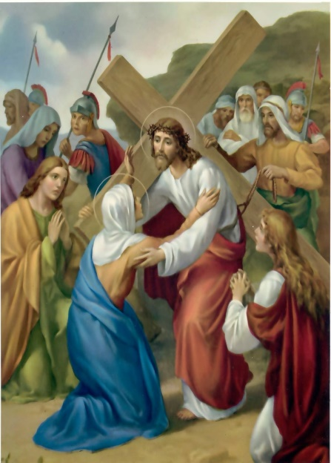
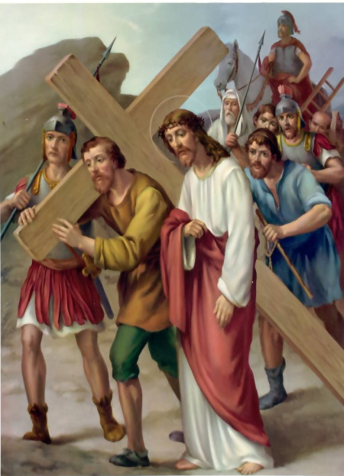
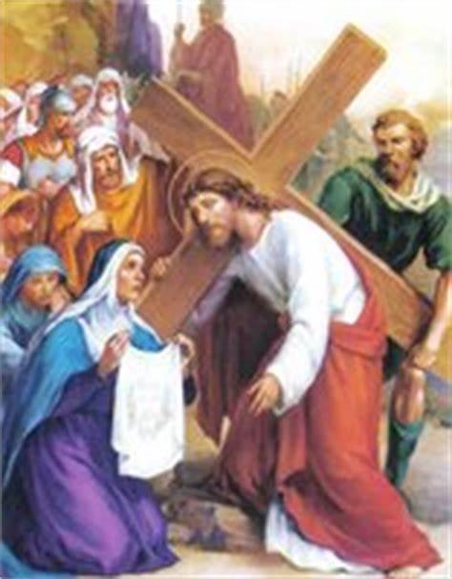
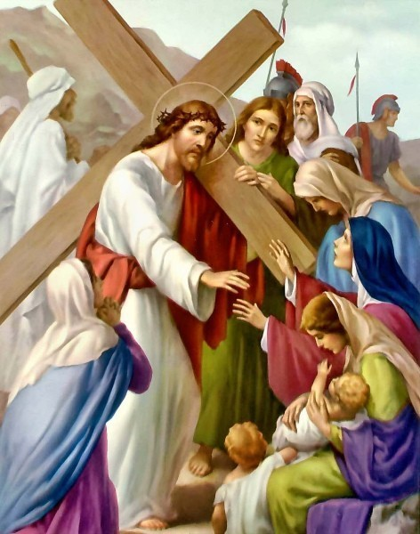
Odpowiedz na pytania:
Dlaczego Pan Jezus dźwigał krzyż?
Kogo spotkał Jezus na drodze krzyżowej?
Za kogo Jezus umarł na krzyżu?

Slide 3
Jakie wydarzenia poprzedzały mękę i śmierć Pana Jezusa?
W zeszycie wpisz w odpowiedniej kolejności, co poprzedzało mękę
Pana Jezusa. Wydarzenia podane są w przypadkowej kolejności
Ostatnia wieczerza
WJAZD PANA JEZUSA
DO JEROZOLIMY
Modlitwa w ogrójcu
Zilustruj jedno z wybranych wydarzeń

Slide 4
Posłuchaj fragmentu Ewangelii o męce Pana Jezusa:
W jakim dniu wspominamy mękę i śmierć Pana Jezusa?
(wybierz z podanych dni, prawidłową odpowiedź)
Wielki Czwartek
Wielki Piątek
Niedziela Palmowa
Wielka Sobota

Slide 5
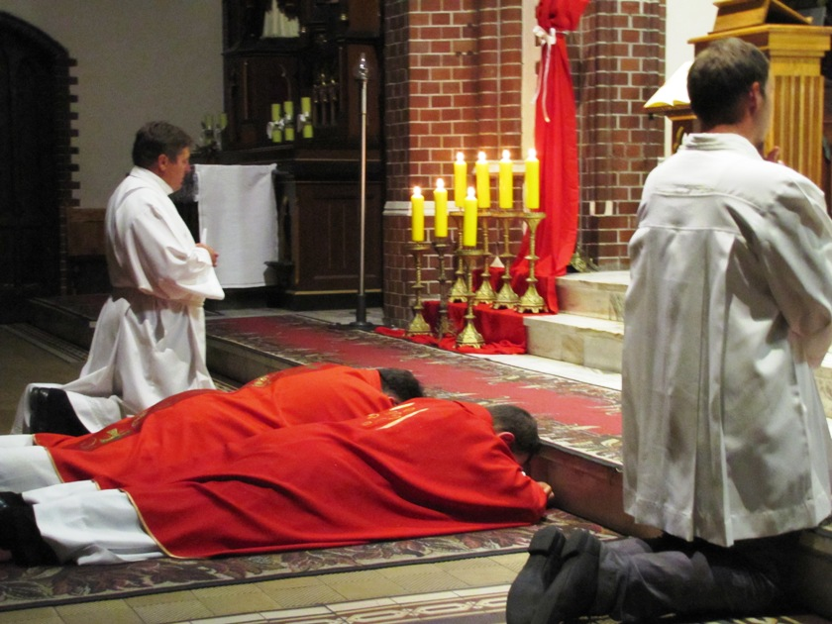
Wielki Piątek to dzień, w którym wspominamy mękę i śmierć Pana Jezusa.
W tym dniu w żadnym kościele nie odprawia się Mszy Świętej.
W godzinach popołudniowych gromadzimy się w kościele na Liturgii Męki Pańskiej.
Oglądając kolejne slajdy zobaczymy jak ta liturgia wygląda.
Kapłan leży krzyżem
przed ołtarzem

Slide 6
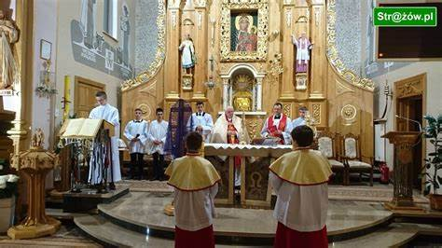
2. Odczytanie z Ewangelii
Męki Pana Jezusa

Slide 7
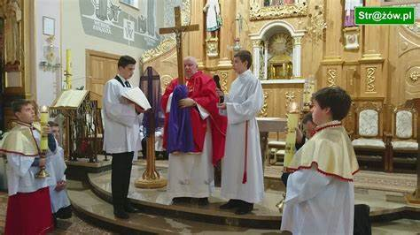
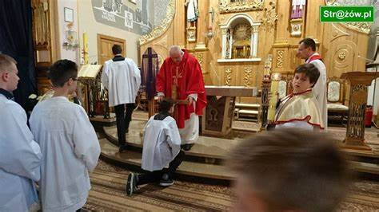
3. Odsłonięcie i adoracja
krzyża

Slide 8
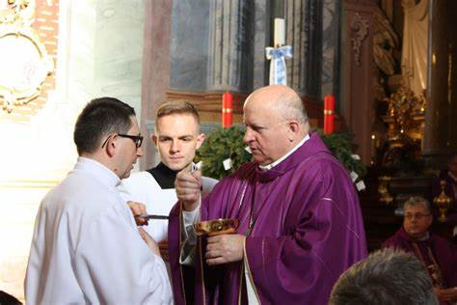
4. Obrzęd komunii świętej

Slide 9
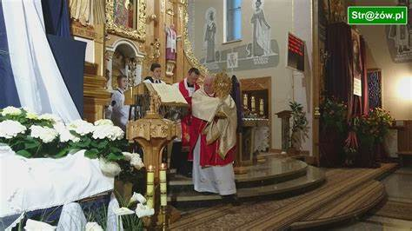
5. Przeniesienie Najświętszego
Sakramentu do Bożego Grobu

Slide 10
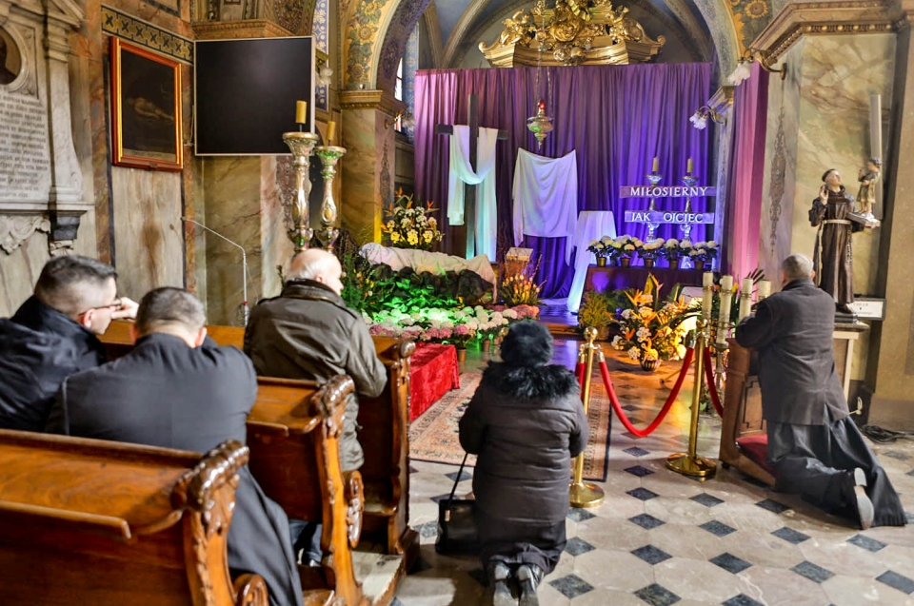
6. Adoracja Najświętszego
Sakramentu w Bożym Grobie

Slide 11
Co wydarzyło się po ukrzyżowaniu Pana Jezusa?
Pan Jezus
ZMARTWYCHWSTAŁ
Posłuchaj piosenki: Baranek Królem jest
Ćwiczenie w podręczniku: po śladzie piszemy komentarz do ilustracji
Pokoloruj ramkę wokół krzyża.

